Slide 1
Didáctica GENERAL
1.1. Encuadre Pedagógico

Slide 2
1.1. Encuadre Pedagógico
• 1.1.1. Presentación de la asignatura. Acta de compromiso.
• 1.1.2. Socialización del silabo.
• 1.1.3. Diagnóstico de conocimientos.
• 1.1.4. Sensibilización respecto a la importancia de las tutorías académicas.
• 1.1.5. Sensibilización respecto del proceso de evaluación docente y la necesidad de
evaluar de manera objetiva.
• 1.1.6. Motivación a los estudiantes para participar en convocatorias de becas y ayudas
económicas.

Slide 3
Didáctica GENERAL
1.2 Enfoques de la acción Didáctica

Slide 4
1.2 Enfoques de la acción Didáctica
¿Qué es la EDUCACIÓN?
El concepto de educación se define como un proceso a través del cual, los individuos adquieren conocimientos, ya sea habilidades, creencias, valores o hábitos, de parte de otros quienes son los responsables de transmitírselos, utilizando para ello distintos métodos, como, por ejemplo, mediante discusiones, narraciones de historias, el ejemplo propiamente dicho, la investigación y la formación.
Tomando en cuenta la definición de educación, es importante acotar que únicamente no se da a través de palabras, puesto que en las acciones de cada individuo puede haber algo de ello, así como también en las actitudes y sentimientos. Por lo general el proceso educativo es dirigido por una figura de gran autoridad, como por ejemplo los maestros, los padres, directores, etc.
FUENTE: Sánchez, Adriana. ( Última edición:2 de mayo del 2022). Definición de Educación. Recuperado de: https://conceptodefinicion.de/educacion/. Consultado el 3 de mayo del 2022

Slide 5
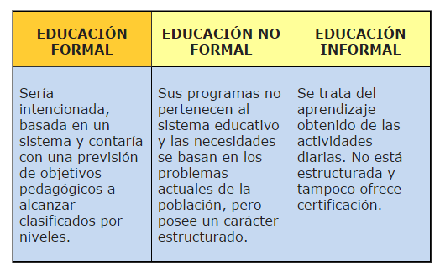
1.2 Enfoques de la acción Didáctica
¿Qué es la EDUCACIÓN?

Slide 6
1.2 Enfoques de la acción Didáctica
¿Qué es la ENSEÑANZA?
La enseñanza es la acción y efecto de enseñar (instruir, adoctrinar y amaestrar con reglas o preceptos). Se trata del sistema y método de dar instrucción, formado por el conjunto de conocimientos, principios e ideas que se enseñan a alguien.
La enseñanza implica la interacción de tres elementos: el profesor, docente o maestro; el alumno o estudiante; y el objeto de conocimiento. La tradición enciclopedista supone que el profesor es la fuente del conocimiento y el alumno, un simple receptor ilimitado del mismo. Bajo esta concepción, el proceso de enseñanza es la transmisión de conocimientos del docente hacia el estudiante, a través de diversos medios y técnicas

Slide 7
1.2 Enfoques de la acción Didáctica
¿Qué es la ENSEÑANZA?
Sin embargo, para las corrientes actuales como la cognitiva, el docente es un facilitador del conocimiento, actúa como nexo entre éste y el estudiante por medio de un proceso de interacción. Por lo tanto, el alumno se compromete con su aprendizaje y toma la iniciativa en la búsqueda del saber.
FUENTE: Definición de enseñanza - Qué es, Significado y Concepto (definicion.de)

Slide 8
1.2 Enfoques de la acción Didáctica
¿Qué es EL APRENDIZAJE?
Se denomina aprendizaje al proceso de adquisición de conocimientos, habilidades, valores y actitudes, posibilitado mediante el estudio, la enseñanza o la experiencia. Dicho proceso puede ser entendido a partir de diversas posturas, lo que implica que existen diferentes teorías vinculadas al hecho de aprender. La psicología conductista, por ejemplo, describe el aprendizaje de acuerdo a los cambios que pueden observarse en la conducta de un sujeto.
El proceso fundamental en el aprendizaje es la imitación (la repetición de un proceso observado, que implica tiempo, espacio, habilidades y otros recursos). De esta forma, los niños aprenden las tareas básicas necesarias para subsistir y desarrollarse en una comunidad.

Slide 9
1.2 Enfoques de la acción Didáctica
¿Qué es EL APRENDIZAJE?
el aprendizaje consiste en una de las funciones básicas de la mente humana, animal y de los sistemas artificiales y es la adquisición de conocimientos a partir de una determinada información externa.
Cabe señalar que en el momento en el que nacemos todos los seres humanos, salvo aquellos que nacen con alguna discapacidad, poseemos el mismo intelecto y que de acuerdo a cómo se desarrolle el proceso de aprendizaje, se utilizará en mayor o menor medida dicha capacidad intelectual.
Aprender es adquirir, analizar y comprender la información del exterior y aplicarla a la propia existencia. Al aprender los individuos debemos olvidar los preconceptos y adquirir una nueva conducta. El aprendizaje nos obliga a cambiar el comportamiento y reflejar los nuevos conocimientos en las experiencias presentes y futuras. Para aprender se necesitan tres actos imprescindibles: observar, estudiar y practicar.
FUENTE: Definición de aprendizaje - Qué es, Significado y Concepto (definicion.de)

Slide 10
1.2 Enfoques de la acción Didáctica
ENSEÑANZA Y APRENDIZAJE

Slide 11
1.2 Enfoques de la acción Didáctica
ENSEÑANZA Y APRENDIZAJE

Slide 12
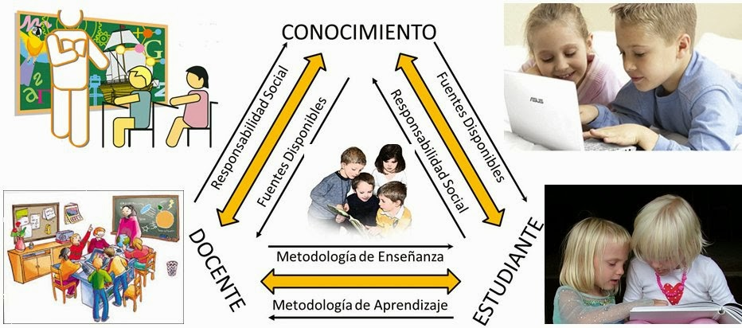
1.2 Enfoques de la acción Didáctica
ENSEÑANZA Y APRENDIZAJE

Slide 13
1.2 Enfoques de la acción Didáctica
¿Qué es la pedagogía?
Términos/ PEDAGOGÍA. La palabra pedagogía se deriva de "la voz griega paidagogía, compuesta de pais (niño), y de agogos (el que conduce)". Paidagoguía, es así, "el arte de educar a los niños".

Slide 14
1.2 Enfoques de la acción Didáctica
¿Qué es la pedagogía?
La pedagogía es la ciencia que estudia la educación. El objeto principal de su estudio es la educación como un fenómeno socio-cultural, por lo que existen conocimientos de otras ciencias que ayudan a comprender el concepto de educación, como, por ejemplo, la historia, la psicología, la sociología, la política.
La pedagogía tiene la función de orientar las acciones educativas en base a ciertas prácticas, técnicas, principios y métodos. A lo largo de la historia, muchos han sido los pedagogos que se encargaron de plantear sus propias teorías sobre la pedagogía.
La pedagogía está asociada a otra ciencia denominada andragogía, encargada de formar a las personas como humanos permanentes, teniendo en cuenta sus vivencias y experiencias sociales y culturales.
Fuente: https://concepto.de/pedagogia/#ixzz7RrPWJitf

Slide 15
1.2 Enfoques de la acción Didáctica
¿Qué es la pedagogía?
La pedagogía es la ciencia cuyo objeto de estudio es la educación, es decir, la formación de sujetos/as (personas) para que puedan incorporarse a una sociedad puntual y se logre con esto el desarrollo de la misma; por lo que articula sus fines fundamentos y procedimientos, teniendo como apoyo las ciencias humanas y sociales. En otras palabras, la pedagogía es la teoría y técnica de la educación, y surge por el encuentro dinámico entre pensar y el proceso educativo. A menudo se confunden los términos educación y pedagogía, por lo que es importante tener presente que el primero es la práctica como tal, y el segundo, hace la revisión y seguimiento de este proceso en pro de optimizarlo.
Fuente: Definición y etimología de pedagogía (definiciona.com)

Slide 16
1.3. Modelos de la Didáctica
Didáctica
La palabra didáctica tiene su origen en el término diaktiqué, asociado al arte de enseñar. “En su etimología griega, la idea de Didáctica estuvo vinculada a muy diversos significados: la didáctica como el acto de enseñar; el didacta como instructor cualificado para enseñar.
Etimológicamente. Didáctica, didaktike, Didaskein, didasko
Enseñar, instruir, exponer claramente.
La didáctica y su definición han sufrido transformaciones a través de tiempo debido al surgimiento de nuevos conocimientos en educación, aún así en la actualidad no hay una sola definición.

Slide 17
1.3. Modelos de la Didáctica
Didáctica
Moreno Olivos (2014)
La didáctica es considerada como la ciencia de la educación que estudia todo lo relacionado con la enseñanza: diseño de las mejores condiciones, ambiente y clima… Para conseguir un aprendizaje valioso y el desarrollo pleno del alumnado, hay un largo camino que muestra su complejidad y evolución.
La didáctica es una ciencia teórico-práctica: trata el qué, cómo y cuándo enseñar. La teoría necesita de la práctica, porque es en ella donde se revalida y la práctica, a su vez, se nutre de la teoría, pues como reza el refrán: «Nada hay más práctico que una buena teoría».

Slide 18
1.3. Modelos de la Didáctica
Didáctica
Nerici (1973) Didáctica es (…) el estudio del conjunto de recursos técnicos que tienen por finalidad dirigir el aprendizaje del alumno, con el objeto de llevarle a alcanzar un estado de madurez que le permita encarar la realidad, de manera consciente, eficiente y responsable, para actuar en ella como ciudadano participante y responsable”.

Slide 19
1.3. Modelos de la Didáctica
Didáctica
Objetivos de la didáctica De acuerdo con el planteamiento de Imideo G Nérici, los principales objetivos de la didáctica son: Llevar a cabo los propósitos de la educación. Hacer el proceso de enseñanza- aprendizaje más eficaz. Aplicar los nuevos conocimientos provenientes de la biología, la psicología, la sociología y la filosofía que puedan hacer la enseñanza más consecuente y coherente. Orientar la enseñanza de acuerdo con la edad evolutiva del alumno y alumna para ayudarles a desarrollarse y realizarse plenamente, en función de sus esfuerzos de aprendizaje. Adecuar la enseñanza y el aprendizaje, a las posibilidades y necesidades del alumnado. Inspirar las actividades escolares en la realidad y ayudar al alumno (a) a percibir el fenómeno del aprendizaje como un todo, y no como algo artificialmente dividido en fragmentos.

Slide 20
1.3. Modelos de la Didáctica
Didáctica
Objetivos de la didáctica De acuerdo con el planteamiento de Imideo G Nérici, los principales objetivos de la didáctica son:
Orientar el planeamiento de actividades de aprendizaje de manera que haya progreso, continuidad y unidad, para que los objetivos de la educación sean suficientemente logrados. Guiar la organización de las tareas escolares para evitar pérdidas de tiempo y esfuerzos inútiles. Hacer que la enseñanza se adecue a la realidad y a las posibilidades del o la estudiante y de la sociedad. Llevar a cabo un apropiado acompañamiento y un control consciente del aprendizaje, con el fin de que pueda haber oportunas rectificaciones o recuperaciones del aprendizaje.

Slide 21
1.3. Modelos de la Didáctica
PEDAGOGÍA Y Didáctica

Slide 22
1.3. Modelos de la Didáctica
PEDAGOGÍA Y Didáctica

Slide 23
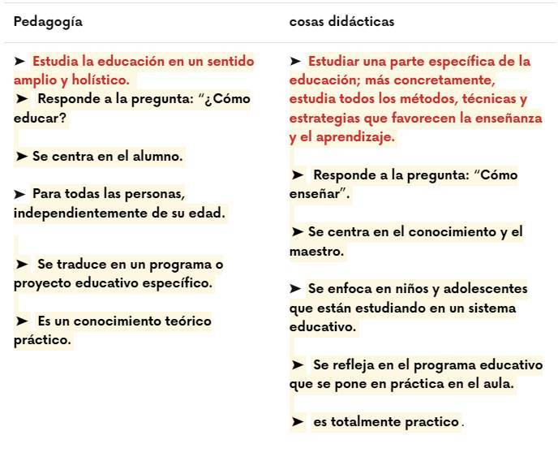
1.3. Modelos de la Didáctica
PEDAGOGÍA Y Didáctica

Slide 24
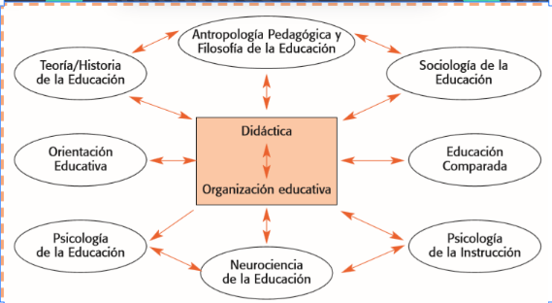
1.3. Modelos de la Didáctica
DIDÁCTICA Y OTRAS DISCIPLINAS

Slide 25
1.3. Modelos de la Didáctica
Didáctica especial
Las didácticas específicas son las que estudian las cuestiones concretas de cada una de las disciplinas. En ésta hay dos posturas:
Mattos: ” las didácticas específicas tratan de aplicar las normas generales de la didáctica a los casos concretos que se tratan”.
Stoker: ” las didácticas especiales son las concreciones particulares en donde no entra la didáctica general”.
La didáctica especial es la que trata de la manera de exponer la ciencia y de proceder a la indagación de sus leyes, según la calidad de las ciencias que se examinan. La Didáctica especial o específica estudia los métodos específicos de cada materia, entre estas podemos nombrar algunas: Didáctica de las Ciencias Naturales, Didáctica de las Ciencias Sociales, Didáctica de la lectura y la escritura, Didáctica de la Educación Física, Didáctica de Matemática y Didáctica de la Historia.
Fuente: La didáctica especial | Webscolar

Slide 26
1.3. Modelos de la Didáctica
Didáctica especial
La didáctica especial, también denominada específica, es aquella que estudia los métodos y prácticas aplicados para la enseñanza de cada campo, disciplina o materia concreta de estudio. Desarrollan campos sistemáticos del conocimiento didáctico que se caracterizan por partir de una delimitación de regiones particulares del mundo de la enseñanza. Las Didácticas Específicas o Didácticas de Área, son de reciente aparición en estos campos de conocimiento que constituyen “las Ciencias de la Educación”
Fuente: Los medios de enseñanza en la didáctica especial de la disciplina Anatomía Humana (sld.cu)

Slide 27
1.3. Modelos de la Didáctica
DIDÁCTICA GENERAL Y DIDÁCTICAS ESPECÍFICAS
Alicia R. W. de Camilloni
En tanto que la didáctica general no diferencia con carácter exclusivo campos de conocimiento, niveles de la educación, edades o tipos de establecimientos, las didácticas específicas desarrollan campos sistemáticos del conocimiento didáctico que se caracterizan por partir de una delimitación de regiones particulares del mundo de la enseñanza. Los criterios de diferenciación de estas regiones son variados, dada la multiplicidad de parámetros que se pueden aplicar para diferenciar entre clases de situaciones de enseñanza.

Slide 28
1.3. Modelos de la Didáctica
DIDÁCTICA GENERAL Y DIDÁCTICAS ESPECÍFICAS
Alicia R. W. de Camilloni
1. Didácticas específicas según los distintos niveles del sistema educativo: didáctica de la educación inicial, primaria, secundaria, superior y universitaria. A estas grandes divisiones se les agregan frecuentemente subdivisiones que especializan la didáctica según los ciclos de cada uno de los niveles y aun divisiones más pequeñas como, por ejemplo, didáctica del primer grado de la escolaridad primaria o del primer año de la escuela secundaria o de la universidad.

Slide 29
1.3. Modelos de la Didáctica
DIDÁCTICA GENERAL Y DIDÁCTICAS ESPECÍFICAS
Alicia R. W. de Camilloni
2. Didácticas específicas según las edades de los alumnos: didáctica de niños, de adolescentes, de jóvenes adultos, de adultos y de adultos mayores. También aquí encontramos especialidades donde las divisiones son también más finas y diferencian ciclos evolutivos con mayor precisión, como didáctica de la primera infancia, por ejemplo.

Slide 30
1.3. Modelos de la Didáctica
DIDÁCTICA GENERAL Y DIDÁCTICAS ESPECÍFICAS
Alicia R. W. de Camilloni
3. Didácticas específicas de las disciplinas: didáctica de la Matemática, de la Lengua, de las Ciencias Sociales, de las Ciencias Naturales, de la Educación Física, del Arte, etcétera. Estas divisiones, a su vez, dan lugar a subdivisiones que alcanzan niveles crecientes de especificidad, tales como didáctica de la enseñanza de la lectoescritura, didáctica de la educación en valores, didáctica de la educación técnica, didáctica de la música, didáctica de la natación o didáctica del inglés como segunda lengua. A estas delimitaciones se les van agregando otras más específicas aún, como, por ejemplo, didáctica del inglés como segunda lengua con propósitos específicos que pueden ser algunos de los siguientes: viaje, negocios, lectura literaria, conversación social, etcétera.

Slide 31
1.3. Modelos de la Didáctica
DIDÁCTICA GENERAL Y DIDÁCTICAS ESPECÍFICAS
Alicia R. W. de Camilloni
4. Didácticas específicas según el tipo de institución: didáctica específica de la Educación Formal o de la Educación No Formal, con subdivisiones según se trate, por ejemplo, en el primer caso, de escuelas rurales o urbanas y, en el último caso, de instituciones de capacitación para el trabajo o de instituciones recreativas, entre otras.

Slide 32
1.3. Modelos de la Didáctica
DIDÁCTICA GENERAL Y DIDÁCTICAS ESPECÍFICAS
Alicia R. W. de Camilloni
5. Didácticas específicas según las características de los sujetos: inmigrantes, personas que vivieron situaciones traumáticas, minorías culturales o personas con necesidades especiales, las que a su vez se diferencian según el tipo y grado de necesidad como, por ejemplo, sordos, hipoacúsicos, superdotados, etcétera. Como se ve, sería imposible detallar todas las didácticas específicas…

Slide 33
1.3. Modelos de la Didáctica
¿Qué es la didáctica general y especial?
Se puede sintetizar que la didáctica general está más cerca de las teorías del aprendizaje y los procesos de cognición y las didácticas específicas están más cerca de la práctica, debido a que está determinada por los contenidos, las edades, el nivel educativo.
¿Qué es la didáctica general y especifica?
La Didáctica General estudia los principios y normas generales de instrucción, enseñanza y aprendizaje. ... La Didáctica Especial considera los principios y normas especiales de institución, enseñanza y aprendizaje, de acuerdo con ciertas circunstancias y condiciones.
Fuente: internet

Slide 34
1.3. Modelos de la Didáctica
¿Qué es la didáctica general y especial?

Slide 35
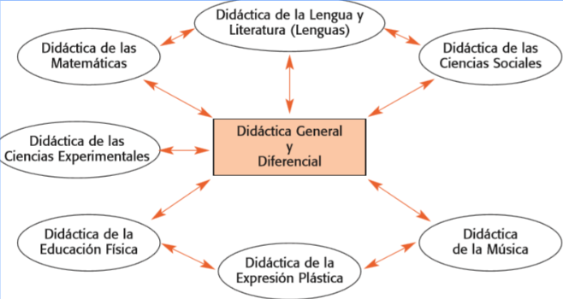
1.3. Modelos de la Didáctica
¿Qué es la didáctica general y especial?

Slide 36
1.3. Modelos de la Didáctica
Modelos de la Didáctica:
Un modelo didáctico es una herramienta teórico-práctica con la que se pretende transformar una realidad educativa, orientada hacia los protagonistas del hecho pedagógico como lo son estudiantes y docentes.
Didáctica Educativa: LOS MODELOS DIDÁCTICOS: CONCEPTUALIZACIÓN Y CARACTERÍSTICAS (blogdidacticaedu.blogspot.com)

Slide 37
1.3. Modelos de la Didáctica
Los modelos didácticos se encargan de explicar, mediando entre la teoría y la práctica, los procesos de enseñanza-aprendizaje para facilitar su utilización. Además de los modelos didácticos que se conocen tradicionalmente, EXISTEN otras clasificaciones:
Modelo tradicional transmisivo: modelo centrado en una enseñanza directa, mediante la repetición de contenidos de forma memorística. En este modelo el maestro/ profesor es el modelo a imitar y se le debe obedecer de modo disciplinado, ya que, de no ser así, podrían aplicarse castigos. El maestro es la base de la enseñanza utilizando habitualmente el libro como referencia. Este modelo presenta como inconveniente su rigidez y poca atención a la diversidad debido a que la información es transmitida por igual para todos. Además, este modelo no innova.
Bibliografía: Medina, A. (2011) (Ed.). Innovación de la educación y de la docencia. Madrid. Ramón Areces.

Slide 38
1.3. Modelos de la Didáctica
Modelo tecnológico: modelo que utiliza la tecnología para transmitir la información por medio de estrategias bien definidas. Este modelo busca la eficacia, pero no se recomienda seguir completamente. Los medios tecnológicos es cierto que tienen capacidad didáctica transmisiva, pero no deben ser un fin.
Modelo constructivista: modelo centrado en el aprendizaje, que según el significado atribuido a las experiencias (enfoque cognitivista) del alumnado se considerará si es verdadero conocimiento. Cada alumno tendrá unas interpretaciones personales según su experiencia con el ambiente, modificando sus esquemas innatos.
Modelo colaborativo: modelo que se opone a la competitividad y busca dinámicas de trabajo en grupo, en donde los objetivos están relacionados y son compartidos. Todos son partícipes del éxito o el fracaso. Es cierto que tiene ventajas como la participación e interacción de los participantes, pero puede haber algún miembro que apenas asuma responsabilidades, otros con exceso de liderazgo o incluso un consumo del esfuerzo y tiempo mayor.

Slide 39
1.3. Modelos de la Didáctica

Slide 40
1.3. Modelos de la Didáctica

Slide 41
1.3. Modelos de la Didáctica

Slide 42
1.3. Modelos de la Didáctica

Slide 43
Didáctica GENERAL
1.4. El proceso de enseñanza aprendizaje: el Acto Didáctico

Slide 44
1.4. El proceso de enseñanza aprendizaje: el Acto Didáctico
El proceso de Enseñanza Aprendizaje

Slide 45
1.4. El proceso de enseñanza aprendizaje: el Acto Didáctico
El proceso de Enseñanza Aprendizaje
El proceso de enseñanza-aprendizaje atañe al quehacer educativo, del profesor o profesora, por esa razón, debe comprender y afinar los procesos de enseñanza-aprendizaje e identificar las diferentes técnicas y métodos que existen entre ambos, como también los procesos y las etapas que se dan dentro del mismo. La enseñanza es la actividad que se realiza para orientar o dirigir el aprendizaje. Para enseñar bien necesitamos, tener una noción clara y exacta de lo que es realmente enseñar y aprender, pues existe una relación directa y necesaria no solamente teórica sino también práctica, entre estos dos conceptos básicos de la didáctica.

Slide 46
1.4. El proceso de enseñanza aprendizaje: el Acto Didáctico
El proceso de Enseñanza Aprendizaje
¿Cómo se sabe que una persona ha aprendido?
¿Dónde y cuándo es posible aprender?
¿Qué se necesita para que una persona aprenda?
¿Cuál es la función del profesor o profesora en el aprendizaje de las alumnas y de los alumnos? ¿Por qué en ocasiones los alumnos o alumnas no aprenden?
¿Cómo puede lograrse el aprendizaje efectivo del estudiantado?
Estas y otras preguntas deben movernos a reflexionar acerca de nuestro papel como facilitadores o facilitadoras en el proceso de enseñanza - aprendizaje. Ningún profesor o profesora enseña bien, si sus alumnos o alumnas no aprenden; de nada sirve que crea que enseña bien, si el alumnado no alcanza los objetivos de conocimientos o comportamientos esperados.

Slide 47
1.4. El proceso de enseñanza aprendizaje: el Acto Didáctico
El proceso de Enseñanza Aprendizaje
Nadie aprende lo que no quiere aprender, y sólo se aprende aquello que elabora uno mismo o misma; es obvio que interesa utilizar métodos activos en los que alumnas y alumnos construyan el proceso y por lo tanto el aprendizaje.
En este caso, es más importante lo que el alumnado produce que lo que hace el profesor(a); pues si en un método la actividad la lleva predominantemente la profesora o profesor, será ella quien de verdad aprende y no los alumnos y las alumnas.
Caso contrario, si la actividad predominante es ejecutada por los y las alumnas orientadas(os), ayudadas(os) y motivadas(os) por el profesor o profesora, serán aquellos quienes más aprenderán, es decir, se convertirán en artífices de su proceso de formación y aprendizaje, que en definitiva es el fin que se persigue.

Slide 48
1.4. El proceso de enseñanza aprendizaje: el Acto Didáctico
El acto didáctico
Marqués (2001) nos define: el acto didáctico define la actuación del profesor para facilitar los aprendizajes de los estudiantes. Su naturaleza es esencialmente comunicativa.
Lo importante es la relación que el alumno establece con el conocimiento; el profesor es el que ayuda a conseguir que se de esta relación agradable y fructífera…
Las actividades de enseñanza que realizan los profesores están inevitablemente unidas a los procesos de aprendizaje que, siguiendo sus indicaciones, realizan los estudiantes. El objetivo de docentes y discentes siempre consiste en el logro de determinados aprendizajes y la clave del éxito está en que los estudiantes puedan y quieran realizar las operaciones cognitivas convenientes para ello, interactuando adecuadamente con los recursos educativos a su alcance.

Slide 49
1.4. El proceso de enseñanza aprendizaje: el Acto Didáctico
El acto didáctico
En este marco el empleo de los medios didácticos, que facilitan información y ofrecen interacciones facilitadoras de aprendizajes a los estudiantes, suele venir prescrito y orientado por los profesores, tanto en los entornos de aprendizaje presencial como en los entornos virtuales de enseñanza.
La selección de los medios más adecuados a cada situación educativa y el diseño de buenas intervenciones educativas que consideren todos los elementos contextuales (contenidos a tratar, características de los estudiantes, circunstancias ambientales...), resultan siempre factores clave para el logro de los objetivos educativos que se pretenden.
Por todo ello el acto didáctico es un proceso complejo en el que intervienen los siguientes elementos:

Slide 50
1.4. El proceso de enseñanza aprendizaje: el Acto Didáctico

Slide 51
1.4. El proceso de enseñanza aprendizaje: el Acto Didáctico
LAS ESTRATEGIAS DE ENSEÑANZA EN EL MARCO DEL ACTO DIDÁCTICO.
Las estrategias de enseñanza se concretan en una serie actividades de aprendizaje dirigidas a los estudiantes y adaptadas a sus características, a los recursos disponibles y a los contenidos objeto de estudio.
Determinan el uso de determinados medios y metodologías en unos marcos organizativos concretos y proveen a los alumnos de los oportunos sistemas de información, motivación y orientación.
Las actividades deben favorecer la comprensión de los conceptos, su clasificación y relación, la reflexión, el ejercicio de formas de razonamiento, la transferencia de conocimientos..

Slide 52
1.4. El proceso de enseñanza aprendizaje: el Acto Didáctico
En el acto didáctico hay 4 elementos básicos: docente, discente, contenidos y contexto
El profesor, que planifica determinadas actividades para los estudiantes en el marco de una estrategia didáctica que pretende el logro de determinados objetivos educativos.
Al final del proceso evaluará a los estudiantes para ver en que medida se han logrado.
En un contexto social que provee a los ciudadanos de todo tipo de información e instrumentos para procesarla, el papel del docente se centrará en ayudar a los estudiantes para que puedan, sepan y quieran aprender. Y en este sentido les proporcionará especialmente: orientación, motivación y recursos didácticos.

Slide 53
1.4. El proceso de enseñanza aprendizaje: el Acto Didáctico
Los estudiantes, que pretenden realizar determinados aprendizajes a partir de las indicaciones del profesor mediante la interacción con los recursos formativos que tienen a su alcance.
Los objetivos educativos que pretenden conseguir el profesor y los estudiantes, y los contenidos que se tratarán. Éstos pueden ser de tres tipos:
Herramientas esenciales para el aprendizaje: lectura, escritura, expresión oral, operaciones básicas de cálculo, solución de problemas, acceso a la información y búsqueda "inteligente", metacognición y técnicas de aprendizaje, técnicas de trabajo individual y en grupo...
Contenidos básicos de aprendizaje: conocimientos teóricos y prácticos, exponentes de la cultura contemporánea y necesarios para desarrollar plenamente las propias capacidades, vivir y trabajar con dignidad, participar en la sociedad y mejorar la calidad de vida.
Valores y actitudes: actitud de escucha y diálogo, atención continuada y esfuerzo, reflexión y toma de decisiones responsable, participación y actuación social, colaboración y solidaridad, autocrítica y autoestima, capacidad creativa ante la incertidumbre, adaptación al cambio y disposición al aprendizaje continuo.

Slide 54
1.4. El proceso de enseñanza aprendizaje: el Acto Didáctico
El contexto en el que se realiza el acto didáctico. según cuál sea el contexto se puede disponer de más o menos medios, habrá determinadas restricciones (tiempo, espacio...), etc. El escenario tiene una gran influencia en el aprendizaje y la transferencia.
Los recursos didácticos pueden contribuir a proporcionar a los estudiantes información, técnicas y motivación que les ayude en sus procesos de aprendizaje, no obstante, su eficacia dependerá en gran medida de la manera en la que el profesor oriente su uso en el marco de la estrategia didáctica que está utilizando.
La estrategia didáctica con la que el profesor pretende facilitar los aprendizajes de los estudiantes, integrada por una serie de actividades que contemplan la interacción de los alumnos con determinados contenidos.

Slide 55
1.4. El proceso de enseñanza aprendizaje: el Acto Didáctico
La estrategia didáctica debe proporcionar a los estudiantes: motivación, información y orientación para realizar sus aprendizajes, y debe tener en cuenta algunos principios:
Considerar las características de los estudiantes: estilos cognitivos y de aprendizaje..
Considerar las motivaciones e intereses de los estudiantes: Procurar amenidad. del aula,
Organizar en el aula: el espacio, los materiales didácticos, el tiempo...
Proporcionar la información necesaria cuando sea preciso: web, asesores...
Utilizar metodologías activas : en las que se aprenda haciendo.

Slide 56
1.4. El proceso de enseñanza aprendizaje: el Acto Didáctico
Considerar un adecuado tratamiento de los errores: que sea punto de partida de nuevos aprendizajes.
Prever que los estudiantes puedan controlar sus aprendizajes.
Considerar actividades de aprendizaje colaborativo, pero tener presente que el aprendizaje es individual.
Realizar una evaluación final de los aprendizajes.
Desde otra perspectiva, estos elementos que intervienen en los procesos de enseñanza y aprendizaje se pueden clasificar en tres grupos:
Agentes: las personas que intervienen (profesores, estudiantes) y la cultura (considerando el continente y los contenidos de estos procesos).

Slide 57
1.4. El proceso de enseñanza aprendizaje: el Acto Didáctico
Factores que establecen relación con los agentes: clima de la clase, materiales, metodología, sistema de evaluación...
Condiciones: aspectos relacionados con las decisiones concretas que individualizan cada situación de enseñanza/aprendizaje.
Considerar un adecuado tratamiento de los errores que sea punto de partida de nuevos aprendizajes.
Prever que los estudiantes puedan controlar sus aprendizajes.
Considerar actividades de aprendizaje colaborativo, pero tener presente que el aprendizaje es individual.
Realizar una evaluación final de los aprendizajes.

Slide 58
1.4. El proceso de enseñanza aprendizaje: el Acto Didáctico
Desde otra perspectiva, estos elementos que intervienen en los procesos de enseñanza y aprendizaje se pueden clasificar en tres grupos:
Agentes: las personas que intervienen (profesores, estudiantes) y la cultura (considerando el continente y los contenidos de estos procesos).
Factores: que establecen relación con los agentes: clima de la clase, materiales, metodología, sistema de evaluación...
Condiciones: aspectos relacionados con las decisiones concretas que individualizan cada situación de enseñanza/aprendizaje.
Fuente: PROCESOS DE ENSEÑANZA Y APRENDIZAJE (peremarques.net)

Slide 59
1.4. El proceso de enseñanza aprendizaje: el Acto Didáctico

Slide 60
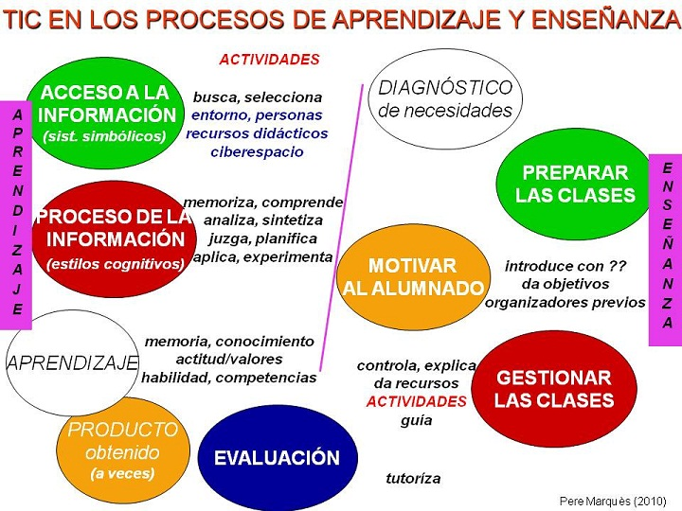
1.4. El proceso de enseñanza aprendizaje: el Acto Didáctico

